Slide 1

শুভেচ্ছা
সকলকে

Slide 2
শিক্ষক পরিচিতি
নামঃ মোসাঃ শাহিনা আকতার
পদবীঃ সহকারী শিক্ষক
বিদ্যালয়ঃ ধামালকোট সরকারি প্রাথমিক বিদ্যালয়।
সেনানিবাস, ঢাকা।

Slide 3
পাঠ পরিচিতিঃ
শ্রেণিঃ তৃতীয়
বিষয়ঃ প্রাথমিক বিজ্ঞান
মূল পাঠঃ বিভিন্ন ধরণের পদার্থ ।
পাঠঃ পদার্থ কী ?
সময়ঃ ৪০ মিনিট।

Slide 4
শিখনফলঃ
এই পাঠ শেষে শিক্ষার্থীরা –
১৬.১.১ পদার্থের তিন অবস্থার বৈশিষ্ট্য বলতে পারবে।

Slide 5
উপকরণঃ
বিদ্যালয়ের বিভিন্ন জিনিস যেমন: টেবিল, চেয়ার, ডাস্টার, বোর্ড, খাতা, গ্লাস, পেন্সিল ইত্যাদি।

Slide 6
পাঠ উপস্থাপনঃ
আমাদের চারপাশে কি কি আছে?
চলো এবার কিছু ছবি দেখি

Slide 7


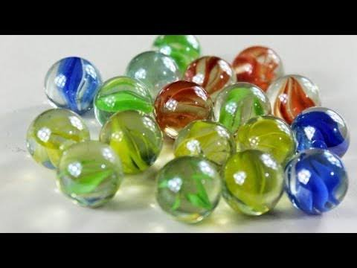
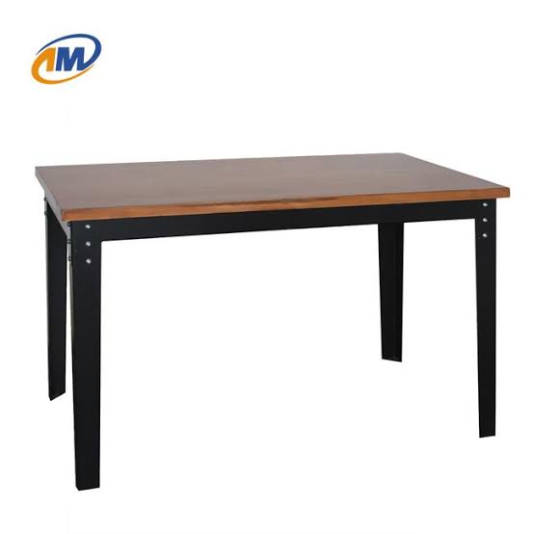
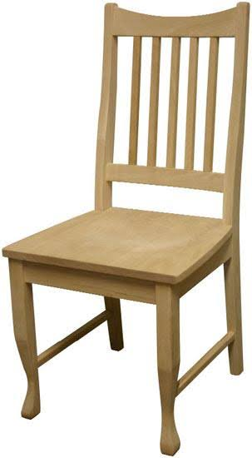
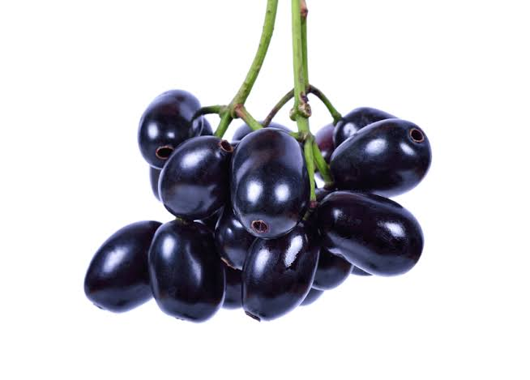
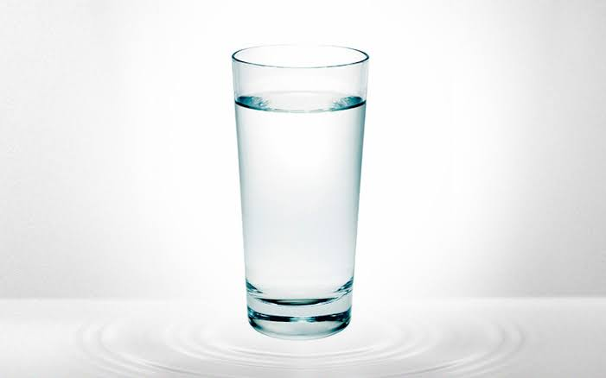

Slide 8
এই জিনিস গুলো কি দিয়ে গঠিত?
পদার্থ দিয়ে

Slide 9
পদার্থ
কোনো জিনিস বা বস্তু
যা দিয়ে তৈরি।

Slide 10
পদার্থের বৈশিষ্ট্যঃ
১। পদার্থের ওজন আছে।
২। পদার্থ জায়গা দখল করে।
৩। আকার , আকৃতি ও আয়তন আছে।
৪। পদার্থ কোনোটা হালকা, কোনোটা ভারি, কোনোটা নরম, কোনটা শক্ত, আবার কোনোটা তরল।

Slide 11
পদার্থ
ওজন
আছে
জায়গা
দখল করে
আয়তন আছে
আকার আছে

Slide 12
একক কাজ
নিচের দেখানো ছকের মতো ছক আকিঁ ওশ্রেণিকক্ষের ভিতরে ও বাহিরের বিভন্ন জিনিসের তালিকা তৈরি কর ও কি দিয়ে তৈরি তা ছকে পূরণ কর।
জিনিসের নাম | যে বস্তু দিয়ে তৈরি

Slide 13
দলীয় কাজ
তিনটি দলে ভাগ হয়ে বসো এবং তোমরা যে ছক তৈরি করেছো তা সকলের সাথে ধারণা বিনিময় করো এবং তা নতুন ছকে লিখ

Slide 15
মূল্যায়ণ
১। টেবিল, চেয়ার কি দিয়ে তৈরি?
.
২। পদার্থের কি ওজন আছে?
৩। পদার্থ কি জায়গা দখল করে?

Slide 16
বাড়ির কাজ
১। পদার্থের দুইটি বৈশিষ্ট্য লেখ।

Slide 17
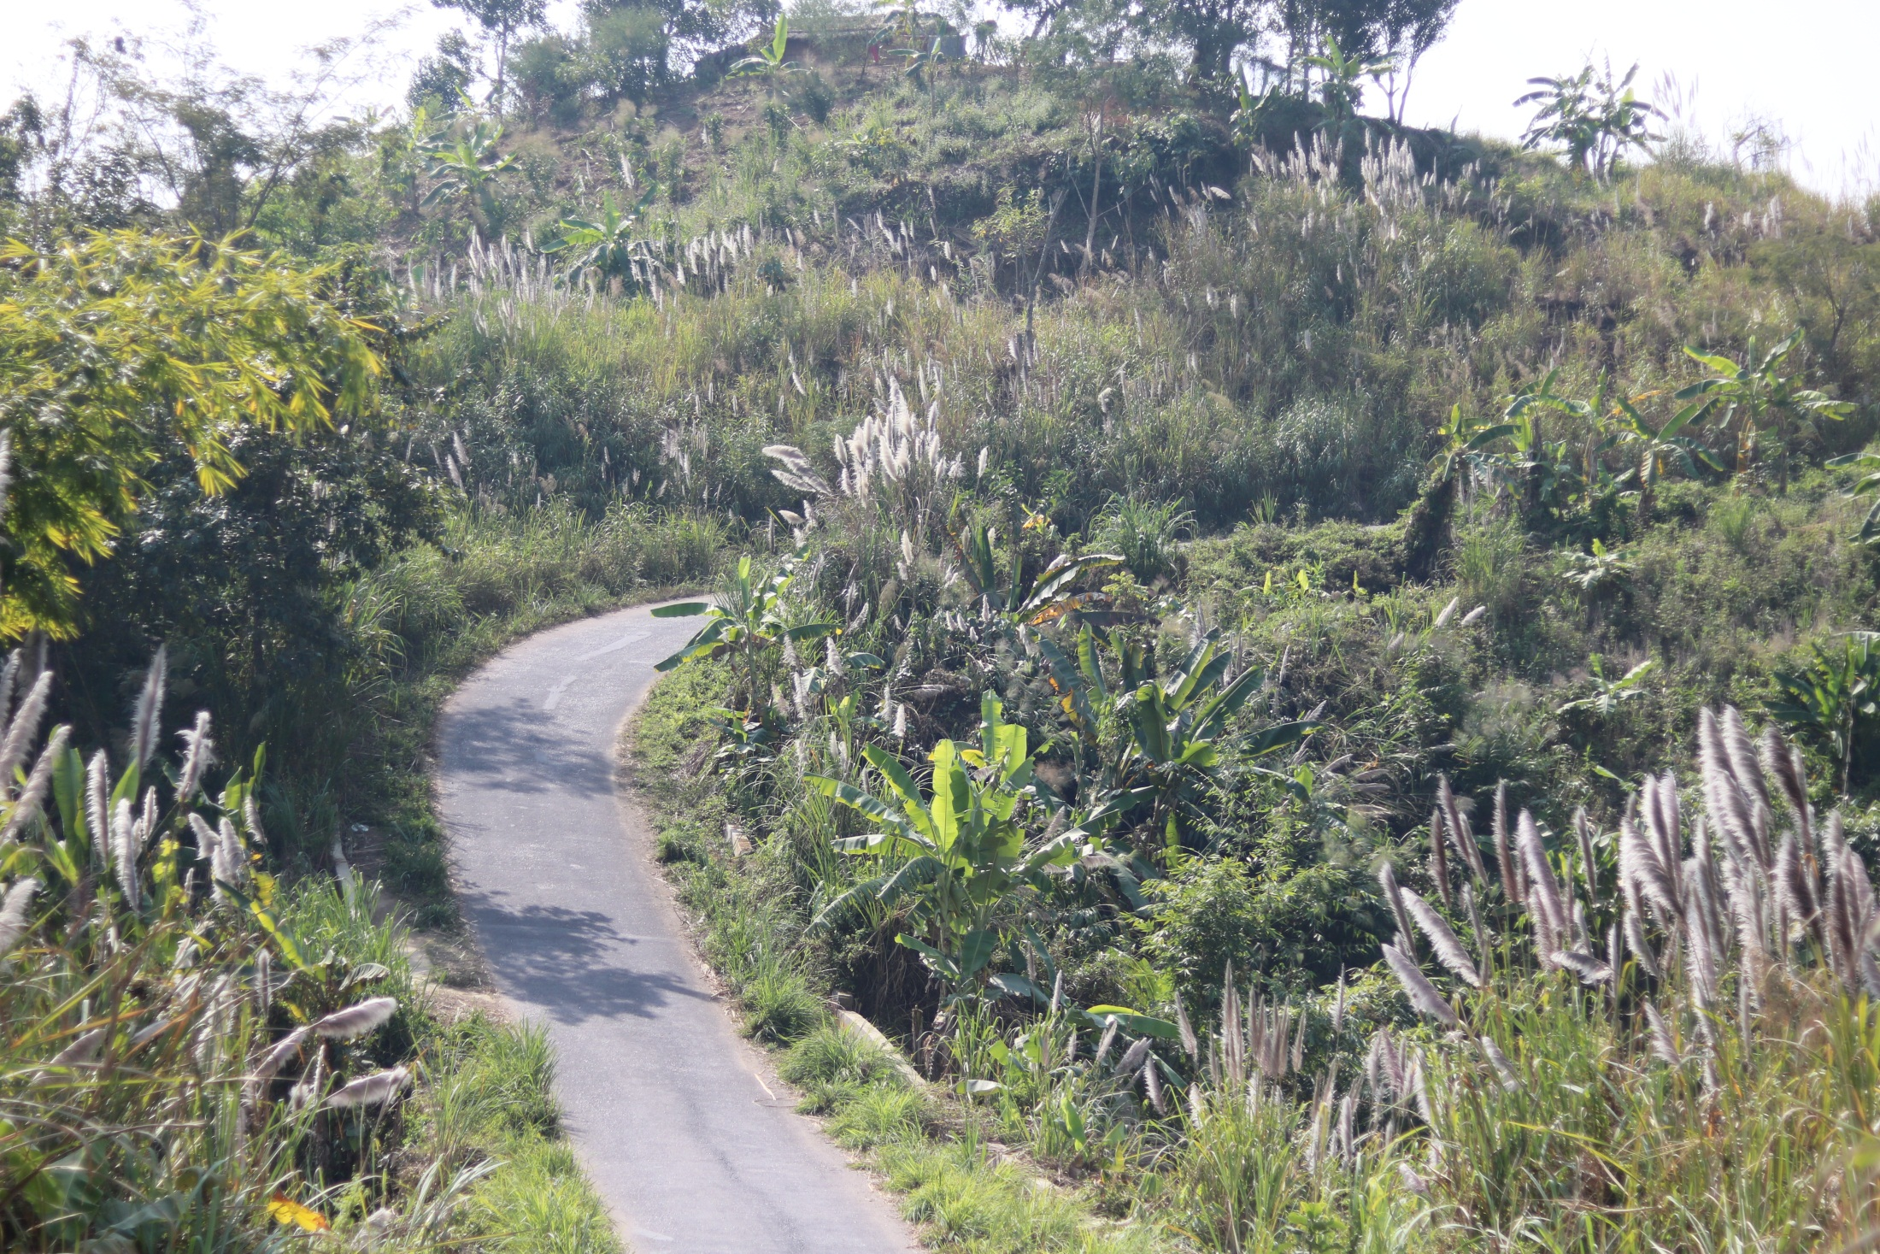
ধন্যবাদ

